Slide 1
Статистика знает все

Slide 2
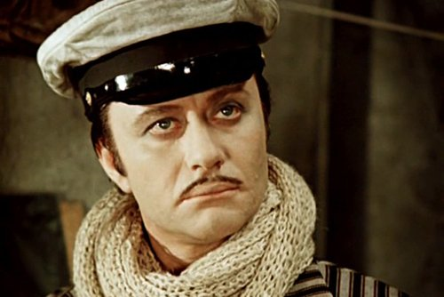
«Статистика знает всё… Известно, сколько какой пищи съедает в год средний гражданин республики… Известно, сколько в стране охотников, балерин, станков, велосипедов, памятников, маяков и швейных машинок… Как много жизни, полной пыла, страстей и мысли, глядит на нас со статистических таблиц!..» утверждали Ильф и Петров в своем знаменитом романе «Двенадцать стульев».

Slide 3
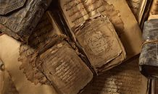
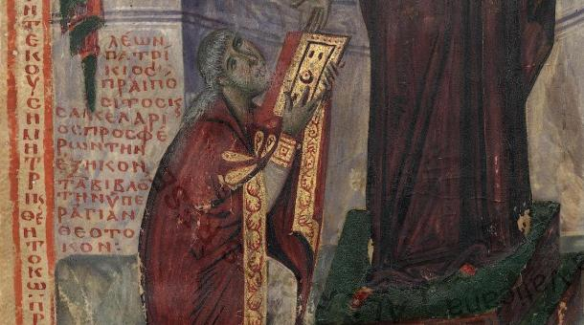
Историческая справка
Прообраз статистики зародился в глубокой древности. За несколько лет до нашей эры проводились переписи населения в Китае и в Египте для военных и налоговых целей. В Древнем Риме проводились цензы (учеты) свободных граждан и их имуществ. Первая публикация по статистике – это «Книга чисел» в Библии, в Ветхом Завете, в которой рассказано о переписи военнообязанных, проведенной под руководством Моисея и Аарона.

Slide 4
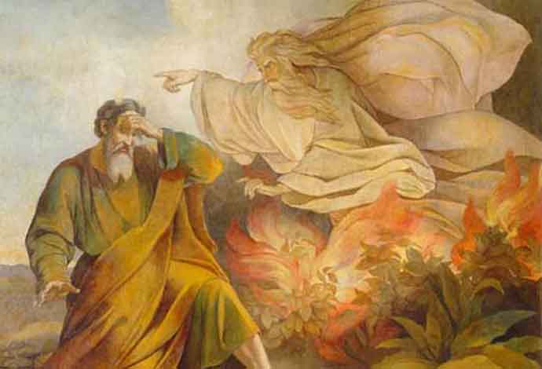
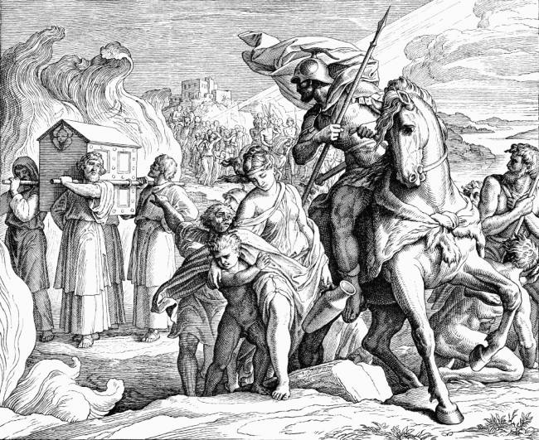
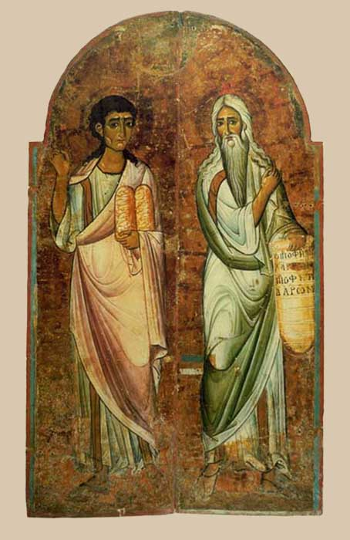
Книги Ветхого Завета Четвертая книга Моисеева «ЧИСЛА». Глава 1.
И сказал Господь Моисею…
Исчислите всё общество сынов Израилевых по родам их, по семействам их, по числу имен, всех мужеского пола поголовно, от двадцати лет и выше, всех годных для войны у Израиля, по ополчениям их исчислите их – ты и Аарон.

Slide 5
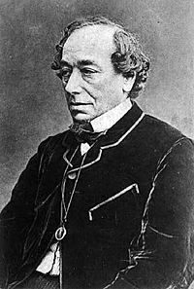
Есть три разновидности лжи: ложь, гнусная ложь и статистика.
В жизни, как правило, преуспевает больше других тот, кто располагает лучшей информацией.
Бенджамин Дизраэли - английский государственный деятель Консервативной партии Великобритании, 40-й и 42-й премьер-министр Великобритании (1804-1881)
Notes:
Приписывается английскому писателю и государственному деятелю, премьер-министру Великобритании отпартии консерваторов (1874— 1880) Бенджамину Дизраэли, лорду Биконсфильду (1804—1881). Но в егоработах и высказываниях такая фраза не обнаружена. В литературе впервые встречается у американского писателя Марка Твена (псевдоним Сэмюэля ЛенгхорнаКлеменса, 1835—1910) в его «Ав-тобио- графии» (опубл. 1924), где эта фраза приводится со ссылкой наБенджамина Дизраэли. Служит шутливо-ироническим комментарием к чьим-либо попыткам доказать что-то только при помощицифр, статистики, социологических опросов и т. д.

Slide 6
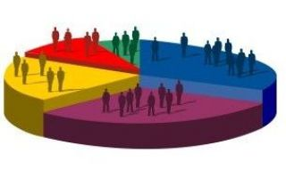
Задача математической статистики состоит в создании методов сбора и обработки статистических данных для получения научных и практических выводов.
Чтобы статистика не стала ложью, её методы должны быть объективны, а способы статистических исследований научны.
Термин «статистика» произошел от латинского слова «статус» (status), что означает «состояние и положение вещей».

Slide 7
Виды статистики
Экономическая
изучает изменение цен, спроса и предложения на товары, прогнозирует рост и падение производства и потребления.
Медицинская
изучает эффективность различных лекарств и методов лечения, вероятность возникновения некоторого заболевания, прогнозирует возникновение эпидемий.
Демографическая
изучает рождаемость, численность населения, его состав (возрастной, национальный, профессиональный).
Финансовая
Налоговая
Биологическая
Метеорологическая и др.

Slide 8
Основные понятия
Генеральная совокупность
Выборочный метод
Случайный выбор
Выборка
Репрезентативная выборка
Ранжировка ряда
Абсолютная частота
Объем измерения
Относительная частота
Размах измерения
Мода измерения
Среднее измерения
Медиана измерения

Slide 9
Ключевые термины темы
Репрезентативный с фр. Representatif –показательный, типичный; дающий объективное представление о чем-либо; являющийся типичным представителем большого количества чего-либо.
Ранжир от нем. Rangierung – распределение по порядку; определенный порядок в чем-либо.
Полигон от греч. Poly – многочисленный, gonos – углы; специально оборудованный участок для испытаний или занятий; матем. – многоугольник.
Медиана от латин. –mediana – средняя.
Статистика от латин. – status - состояние .
Диаграмма от греч. Diagramma –рисунок, фигура; чертеж, наглядно показывающий соотношение каких-либо величин.

Slide 10
1
Выборочный метод
Перед инспекцией стоит задача контроля качества продукции выпускаемой хлебозаводом, для этого необходимо:
провести обследование всей генеральной совокупности продукции за три дня;
провести обследование всей генеральной совокупности продукции за рабочую смену;
провести обследование одного вида продукции (нарезных батонов);
ваше предложение.

Slide 11
2
Случайный выбор, выбор случайным образом
Для определения уровня сложности итоговой контрольной работы по математике для 9 классов необходимо провести диагностическую работу:
на диагностику отправляют хорошистов, которые не подведут школу;
в диагностической работе участвуют все школы, включая физико-математические;
эту работу выполняют только мальчики;
в диагностике участвуют только учащиеся, имеющие фамилию, начинающуюся на букву «Н»;
ваше предложение.

Slide 12
3
Репрезентативная (представительная) выборка
Необходимо выяснить, каков уровень знаний девятиклассников по математике в Санкт-Петербурге:
проведем контрольную работу во всех школах города (обследование всей генеральной совокупности);
ограничимся исследованием в одном районе города;
проведем контрольную работу в нескольких школах каждого района;
ваше предложение.

Slide 13
4
Репрезентативная (представительная) выборка
Определите, является ли репрезентативной выборка:
число автомобильных аварий за месяц, если необходимо составить статистический отчет за год;
городские жители, если нужно выяснить число автомобилей на душу населения в стране;
число просмотров телепрограмм с 10 часов до 12, при выяснении рейтинга этих программ среди молодежи;
опрос учеников 9 классов, если нужно выяснить степень учебной нагрузки в целом по школе.

Slide 14
5
Ранжировать ряд данных
В девятых классах проведена контрольная работа, в работе было 6 заданий, приняли участие в работе 50 учеников. В алфавитном списке этих пятидесяти учеников возле каждой фамилии поставили число верно решенных этим учеником задач. Получился следующий ряд чисел, каждое из которых находится в пределах от 0 до 6:
4; 2; 0; 6; 2; 3; 4; 3; 3; 0; 1; 5; 2; 6; 4; 3; 3; 2; 3; 1; 3; 3; 2; 6; 2; 2; 4; 3; 3; 6; 4; 2; 0; 3; 3; 5; 2; 1; 4; 4; 3; 4; 5; 3; 2; 3; 1; 6; 2; 2.
Ваши предложения, что с этим делать?

Slide 15
6
Абсолютная частота Относительная частота
0; 0; 0; 1; 1; 1; 1; 2; 2; 2; 2; 2; 2; 2; 2; 2; 2; 2; 2; 3; 3; 3; 3; 3; 3; 3; 3; 3; 3; 3; 3; 3; 3; 3; 4; 4; 4; 4; 4; 4; 4; 4; 5; 5; 5; 6; 6; 6; 6; 6.
У вас есть ранжированный ряд чисел. Определите абсолютную частоту для каждого результата контрольной работы. Вычислите относительную частоту каждого события. Данные сведите в таблицу
Число верно решенных задач | 0 | 1 | 2 | 3 | 4 | 5 | 6
Абсолютная частота | 3 | 4 | 12 | 15 | 8 | 3 | 5
Относительная частота | 0,06 | 0,08 | 0.24 | 0,3 | 0,16 | 0,06 | 0,1

Slide 16
7
Построить диаграмму абсолютных частот
Число верно решенных задач | 0 | 1 | 2 | 3 | 4 | 5 | 6
Абсолютная частота | 3 | 4 | 12 | 15 | 8 | 3 | 5
15
14
13
12
11
10
9
8
7
6
5
4
3
2
1
 | 0 | 1 | 2 | 3 | 4 | 5 | 6

Slide 17
8
Построить полигон относительных частот
Число верно решенных задач | 0 | 1 | 2 | 3 | 4 | 5 | 6
Относительная частота | 0,06 | 0,08 | 0,24 | 0,3 | 0,16 | 0,06 | 0,1
0,32
0,3 |  |  |  | ☺
0,28
0,26
0,24 |  |  | ☺
0,22
0,2
0,18
0,16 |  |  |  |  | ☺
0,14
0,12
0,10 |  |  |  |  |  |  | ☺
0,08 |  | ☺
0,06 | ☺ |  |  |  |  | ☺
0,04
0,02
 | 0 | 1 | 2 | 3 | 4 | 5 | 6

Slide 18
9 Характеристики ряда
Среднее арифметическое
Мода
Размах
Медиана

Slide 19
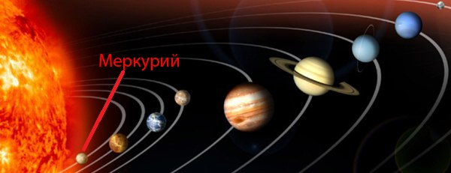
Зачем так много характеристик?
9
Внимание! Вопрос
Известно, что на планете Меркурий средняя температура +15°. Возможна ли жизнь человека на этой планете?
Температура на этой планете колеблется от -150° до +350°.

Slide 20
9
Мода ряда (m) Медиана ряда (М)
Среднее арифметическое Размах ряда
У вас есть ранжированный ряд чисел.
0; 0; 0; 1; 1; 1; 1; 2; 2; 2; 2; 2; 2; 2; 2; 2; 2; 2; 2; 3; 3; 3; 3; 3; 3; 3; 3; 3; 3; 3; 3; 3; 3; 3; 4; 4; 4; 4; 4; 4; 4; 4; 5; 5; 5; 6; 6; 6; 6; 6.
Найдите статистические характеристики данной выборки.
Мода ряда m=3. Наиболее часто встречающийся результат
Медиана ряда М=3 Значение, расположенное в середине ряда.
Среднее ряда Х=3 150:50=3

Slide 21
Упражнение 1.
Собери разбежавшиеся фразы.

Slide 22
Основные понятия
Выборочный метод | Обследование небольшой части объектов (выборки)
Генеральная совокупность | Все объекты, о которых необходимо сделать статистические выводы
Выборка | Небольшая часть генеральной совокупности
Случайный выбор | Обеспечивает одинаковую вероятность попадания объектов генеральной совокупности в исследование
Репрезентативная выборка | Объективно представляет всю генеральную совокупность
Ранжировка ряда | Упорядочивание измерений, например по возрастанию
Абсолютная частота | Число всех появлений измерения в выборке
Объём измерения | Количество значений измерения
Относительная частота | Отношение абсолютной частоты к объему выборки
Размах измерения | Разность между наибольшим и наименьшим результатами измерения
Мода измерения | Наиболее часто встречающийся результат
Среднее измерения | Среднее арифметическое всех измерений, частное от деления суммы этих измерений на число слагаемых
Медиана измерения | Среднее число в сгруппированном ряде данных (если количество значений нечётно) или полусумма двух средних чисел (если количество значений чётно)

Slide 23
Упражнение 2

Slide 24
Упражнение 3 Рассмотрим диаграмму абсолютных частот некоторого исследования
5
4
3
2
1
 | 1 | 2 | 3 | 4 | 5
результат

Slide 25
Упражнение 4 Исследуем полигон относительных частот появления чисел в ряде
0,6
0,5
0,4
0,3
0,2
0,1
 | 1 | 2 | 3 | 4 | 5
результат

Slide 26
Самостоятельная работа
Во всех вариантах количество измерений 12. n=12
1)Ранжировать ряд
2)Определить характеристики ряда:
моду (m),
медиану (М),
среднее (х),
размах
3)Построить диаграмму распределения результатов исследования
4)Построить полигон относительных частот появления чисел в ряде
1 вариант. 12 учеников сообщили о количестве решенных задач…
2 вариант. Рост мальчиков одного класса…
3 вариант. В детском обувном магазине до обеда продали обувь следующих размеров…
4 вариант. В анкете о количестве детей в семье были получены следующие результаты…
5 вариант. В исследовании библиотекаря о количестве прочитанных книг за месяц были получены следующие данные…

Slide 27
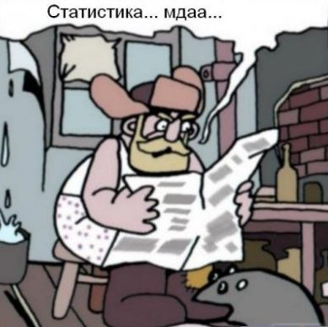
При слове "статистика" мы представляем себе скучные цифры и кипы бумаг на пыльных полках. Однако, статистика может быть и очень
весёлой.
Зачастую юмор - это кривое зеркало реальных вещей.

Slide 29
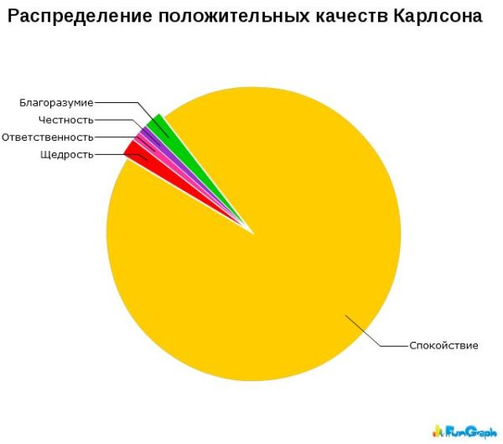
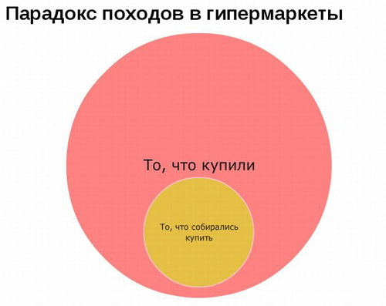
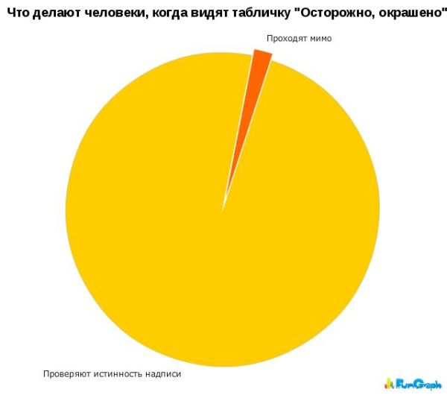
 | «Два процента людей — думает, три процента — думают, что они думают, а 95 процентов людей лучше умрут, чем будут думать».
— Бернард Шоу

Slide 30
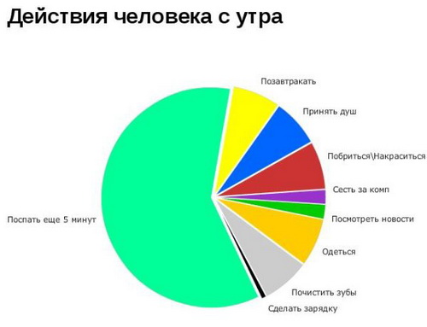
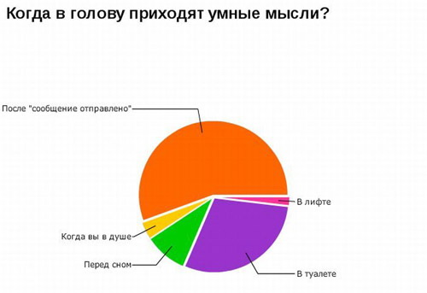
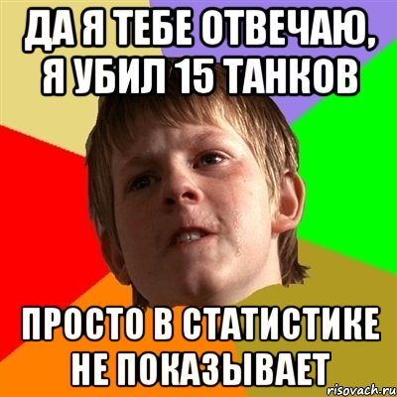
Если бы не было статистики, мы бы даже не подозревали о том, как хорошо мы работаем — «Служебный роман»

Slide 31
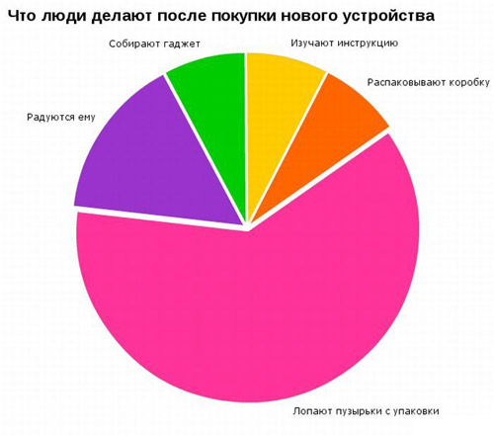
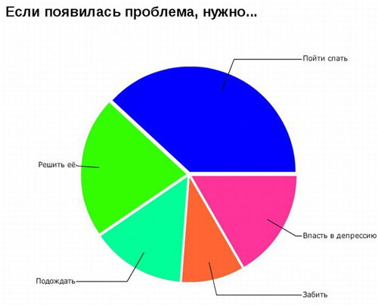
По результатам социологического опроса, самым популярным печатным изданием среди народа являются деньги

Slide 32
Рефлексия Закончим фразы:
Сегодня я узнал…
Было интересно…
Было трудно…
Я понял, что..
Теперь я могу…
Я научился…
Меня удивило…
Мне захотелось…

Slide 33
Спасибо за внимание

